Slide 2
ย้อนกลับ

Slide 3
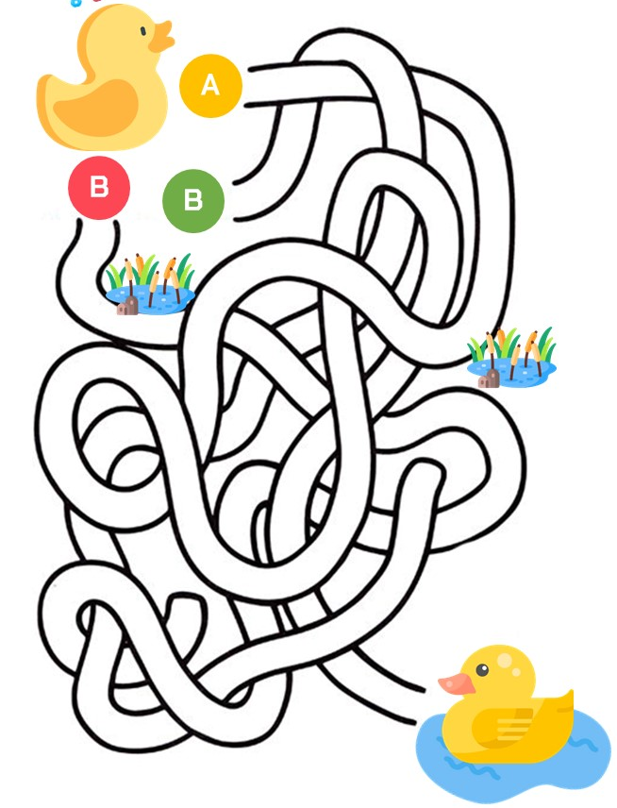
เรามาช่วยเจ้าเป็ดน้อยที่พลัดหลงกับแม่เป็ดกันเถอะ

Slide 4
เด็กๆ ได้ยินไม่ผิด การหาทางพาลูกเป็ดไปหาแม่เป็ดได้เร็วที่สุด
คือ การพาแม่เป็นไปหาลูกเป็ด
ทุกๆครั้งเราจะเริ่มเล่นเกมจากจุดเริ่มต้น จนกว่าจะถึงจุดหมาย
เป็นวิธีการแก้ปัญหาแบบไปข้างหน้า วิธีนี้จะเป็นวิธีการแก้ปัญหาแบบลองผิดลองถูก
อาจทำให้เสียเวลาจนกว่าจะได้คำตอบ แต่การลากเส้นจากจุดหมายกลับมาที่จุดเริ่มต้น
เป็นวิธีการแก้ปัญหาแบบย้อนกลับ เพื่อหาสาเหตุที่แท้จริงของผลลัพธ์

Slide 5
เรามาสร้างเกมเขาวงกตให้เพื่อนลองเล่นกันเถอะ
วิธีการสร้างเกมเขาวงกต
1.กำหนดตัวละครที่มีความสัมพันธ์กัน
เช่น ปลา กับ น้ำ หรือ แมว กับ หนู
2.กำหนดเส้นทาง จากจุดหมาย ถึง ปลายทาง
3.เพิ่มทางเลือกเส้นทาง ที่ทำให้ไปไม่ถึงจุดหมาย
หรือ ไปถึงจุดหมายอื่นๆ

Slide 6
การแบบย้อนกลับ
คือการคิดย้อนจากผลลัพธ์ไปหาเหตุปัจจัย ทำให้มีจินตนาการ
สามารถคิดวิเคราะห์ เพื่อให้ได้ผลลัพธ์ได้อย่างอิสระ
เป็นพื้นฐานการคิดที่มีความยืดหยุ่น สามารถนำไปใช้ในชีวิตประจำวัน
เช่น การวางแผนการเดินทาง หรือท่องเที่ยว
เราต้องรู้ก่อนว่าเราจะเดินทางไปไหน
จุดหมายปลายทางคืออะไร แล้วค่อยมาวางแผนการเดินทาง
เหตุ ผล
ผล เหตุ

